Slide 1
24-5
These materials are by the Kongki Ka Project and are made available to you under the terms of the Creative Commons Attribution ShareAlike license 4.0.
You have permission to share and redistribute these materials in any format and to make reasonable revisions and adaptations of this translation, provided that:
You include the above licence and source information.
If you redistribute these materials or create derivatives, you must distribute your contributions under the same license as the original.
The Holy Bible, Berean Standard Bible, BSB is produced in cooperation with Bible Hub, Discovery Bible, OpenBible.com, and the Berean Bible Translation Committee. This text of God's Word has been dedicated to the public domain.
Hindi text is from Free Bibles India. This translation is made available under the terms of a Creative Commons Attribution-ShareAlike 4.0 International License.
Notes:
Ch
24 Isaiah
1. Isaiah’s commission - Isaiah 6:1-8 (Center)
2. “Bring your worthless offerings no longer” - Isaiah 1:1-20 (Left Top)
3. “Those who fashion a graven image are all of them futile” - Isaiah 44:9-20
(Center Top)
4. “Comfort, oh comfort my people.” - Isaiah 40:1-31 (Right Top)
5. “The wolf will dwell with the lamb” - Isaiah 11:1-9, 12:1-6 (Right Center)
6. Immanuel - Isaiah 7:14, 9:1-7, 60:1-5, 61:1-3 (Right Bottom)
7. “Like a lamb that is led to slaughter” - Isaiah 53:1-12 (Center Bottom)
8. “The LORD of hosts will prepare a lavish banquet” - Isaiah 66:18-19, 25:6-9
(Left Bottom)
9. "Ho! Every one who thirsts, come to the waters” - Isaiah 55:1-13 (Left Center)

Slide 2
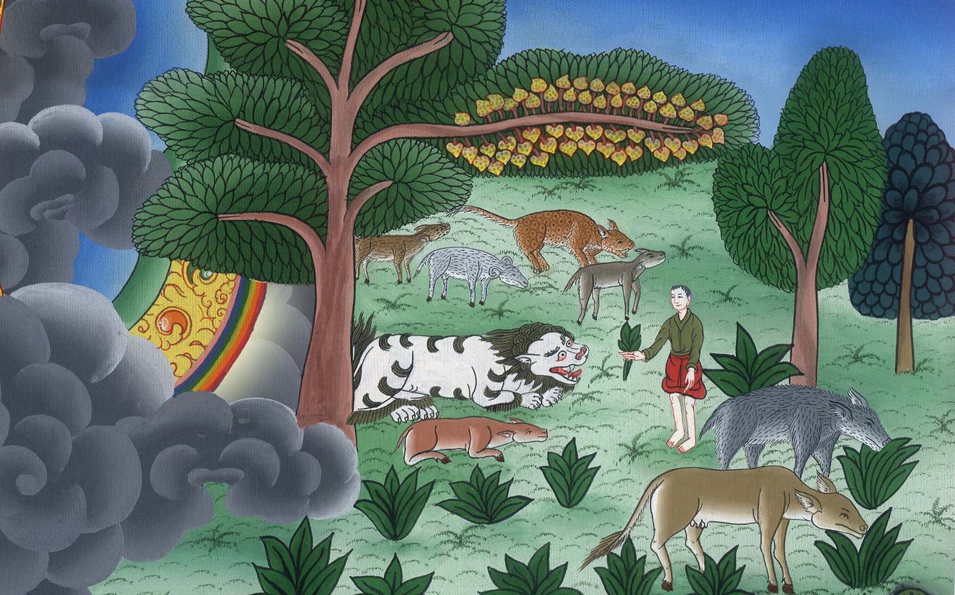
भेड़िया और मेमना
साथ-साथ रहेंगे - यशायाह 11:1-9, 12:1-6
This work is licensed under a Creative Commons Attribution-ShareAlike 4.0 International License

Slide 3
The wolf will dwell with the lamb – Isaiah 11:1-9, 12:1-6
भेड़िया और मेमना साथ-साथ रहेंगे - यशायाह 11:1-9, 12:1-6

Slide 4
भेड़िया और मेमना
साथ-साथ रहेंगे - यशायाह 11:1-9, 12:1-6

Slide 5
1Then a shoot will spring up from the stump of Jesse,
and a Branch from his roots will bear fruit.
1 तब यिशैª के ठूँठ में से एक डाली फूट निकलेगी और उसकी जड़ में से एक शाखा निकलकर फलवन्त होगी।

Slide 6
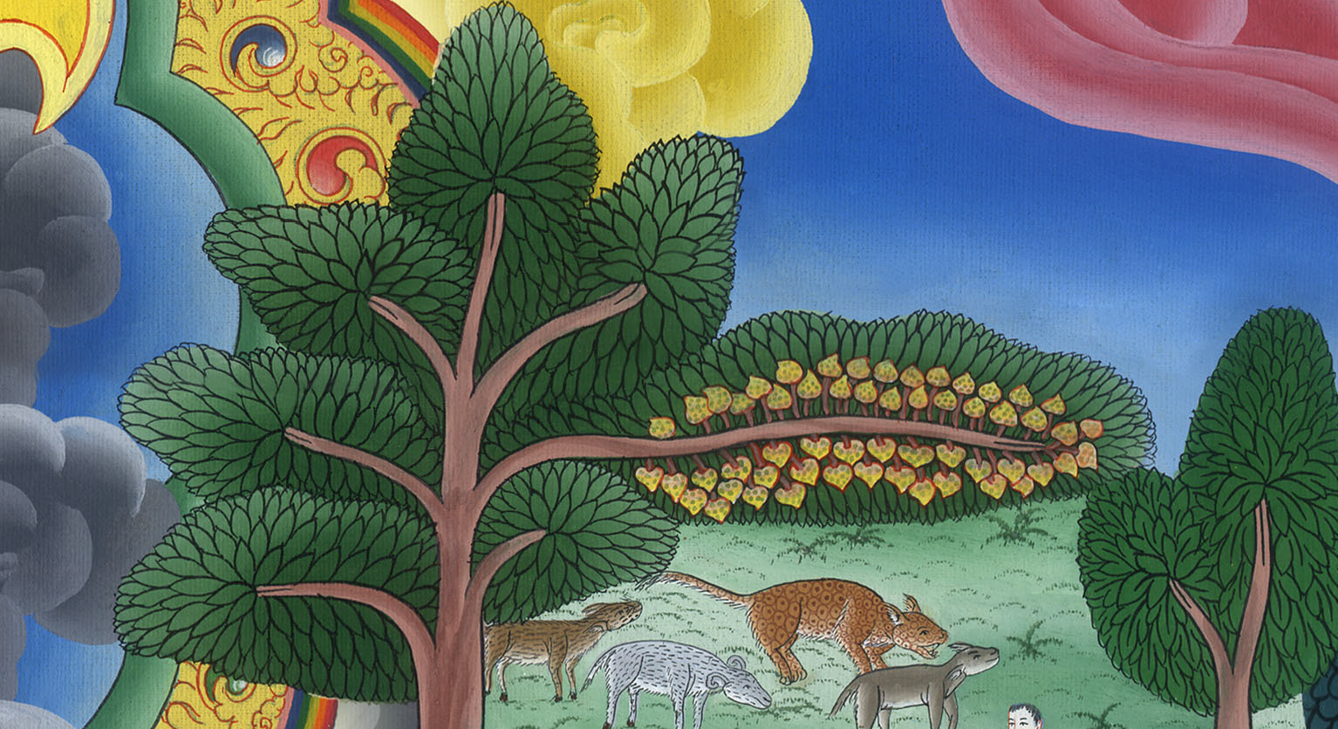
यशायाह 11:1

Slide 7
2The Spirit of the Lord will rest on Him—
the Spirit of wisdom and understanding,
the Spirit of counsel and strength,
the Spirit of knowledge and fear of the Lord.
2 और यहोवा की आत्मा, बुद्धि और समझ की आत्मा, युक्ति और पराक्रम की आत्मा, और ज्ञान और यहोवा के भय की आत्मा उस पर ठहरी रहेगी।

Slide 8
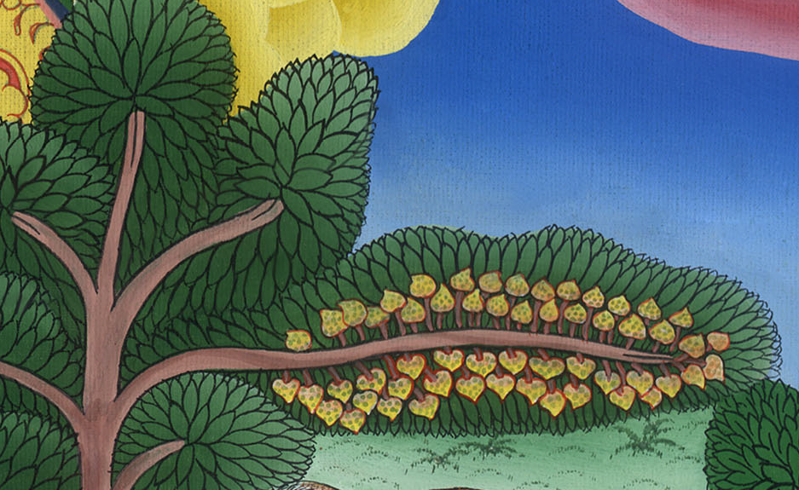
यशायाह 11:2

Slide 9
3And He will delight in the fear of the Lord.
He will not judge by what His eyes see,
and He will not decide by what His ears hear,
3 ओर उसको यहोवा का भय सुगन्ध—सा भाएगा।
वह मुँह देखा न्याय न करेगा और न अपने कानों के सुनने के अनुसार निर्णय करेगा;

Slide 10
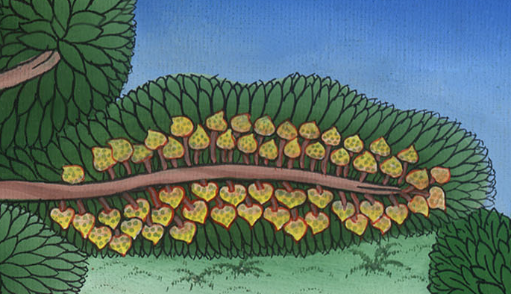
यशायाह 11:3

Slide 11
5Righteousness will be the belt around His hips,
and faithfulness the sash around His waist.
5 उसकी कटि का फेंटा धार्मिकता और उसकी कमर का फेंटा सच्चाई होगी।

Slide 12
यशायाह 11:5

Slide 13
6The wolf will live with the lamb,
and the leopard will lie down with the goat;
the calf and young lion and fatling will be together,
and a little child will lead them.
6 तब भेड़िया भेड़ के बच्चे के संग रहा करेगा, और चीता बकरी के बच्चे के साथ बैठा रहेगा, और बछड़ा और जवान सिंह और पाला पोसा हुआ बैल तीनों इकट्ठे रहेंगे, और एक छोटा लड़का उनकी अगुआई करेगा।s

Slide 14
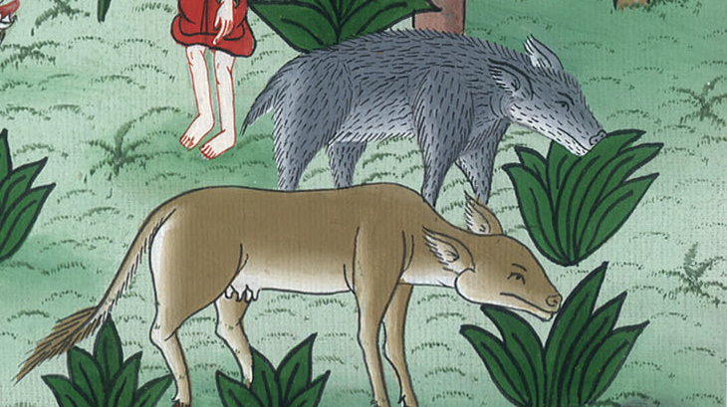
यशायाह 11:6

Slide 15
7The cow will graze with the bear,
their young will lie down together,
and the lion will eat straw like the ox.
7 गाय और रीछनी मिलकर चरेंगीb, और उनके बच्चे इकट्ठे बैठेंगे; और सिंह बैल के समान भूसा खाया करेगा।

Slide 16
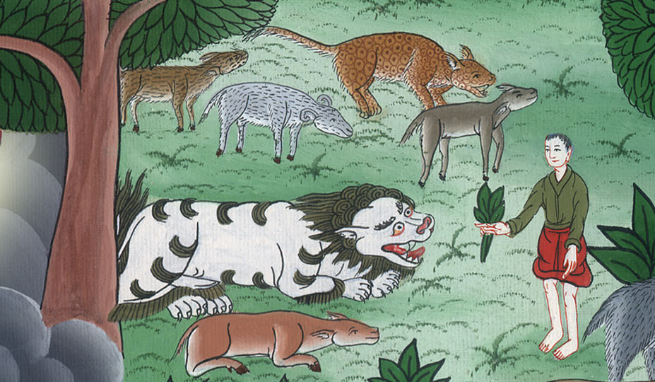
यशायाह 11:7

Slide 17
9They will neither harm nor destroy
on all My holy mountain,
for the earth will be full of the knowledge of the Lord
as the sea is full of water.
9 मेरे सारे पवित्र पर्वत पर न तो कोई दुःख देगा और न हानि करेगा; क्योंकि पृथ्वी यहोवा के ज्ञान से ऐसी भर जाएगी जैसा जल समुद्र में भरा रहता है।

Slide 18
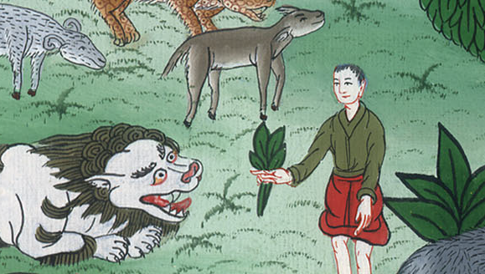
यशायाह 11:9

Slide 19
12:1In that day you will say:
“O Lord, I will praise You.
Although You were angry with me,
Your anger has turned away,
and You have comforted me.
12:1उस दिनa तू कहेगा, “हे यहोवा, मैं तेरा धन्यवाद करता हूँ, क्योंकि यद्यपि तू मुझ पर क्रोधित हुआ था, परन्तु अब तेरा क्रोध शान्त हुआ, और तूने मुझे शान्ति दी है।”

Slide 20
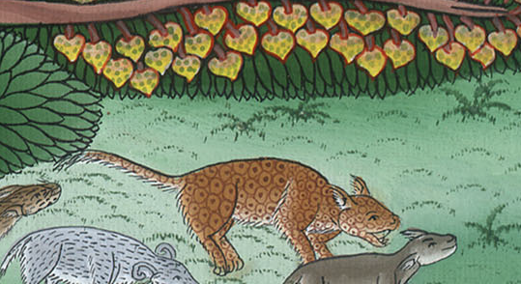
यशायाह 12:1

Slide 21
2Surely God is my salvation;
I will trust and not be afraid.
For the Lord GOD is my strength and my song,
and He also has become my salvation.”
2 देखो “परमेश्वर मेरा उद्धार है, मैं भरोसा रखूँगा और न थरथराऊँगा; क्योंकि प्रभु यहोवा मेरा बल और मेरे भजन का विषय है, और वह मेरा उद्धारकर्ता हो गया है।”

Slide 22
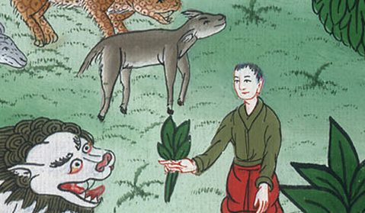
यशायाह 12:2

Slide 23
3With joy you will draw water from the springs of salvation,
3 तुम आनन्दपूर्वक उद्धार के सोतों से जल भरोगे।

Slide 24
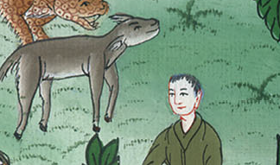
यशायाह 12:3

Slide 25
4and on that day you will say:
“Give praise to the Lord;
proclaim His name!
Make His works known among the peoples;
declare that His name is exalted.
4 और उस दिन तुम कहोगे, “यहोवा की स्तुति करो, उससे प्रार्थना करो; सब जातियों में उसके बड़े कामों का प्रचार करो, और कहो कि उसका नाम महान है।

Slide 26
यशायाह 12:4

Slide 27
5Sing to the Lord, for He has done glorious things.
Let this be known in all the earth.
5 “यहोवा का भजन गाओ, क्योंकि उसने प्रतापमय काम किए हैंb, इसे सारी पृथ्वी पर प्रगट करो।

Slide 28
यशायाह 12:5

Slide 29
6Cry out and sing, O citizen of Zion,
for great among you is the Holy One of Israel.”
6 हे सिय्योन में बसनेवाली तू जयजयकार कर और ऊँचे स्वर से गा, क्योंकि इस्राएल का पवित्र तुझ में महान है।”

Slide 30
यशायाह 12:6

